Slide 1
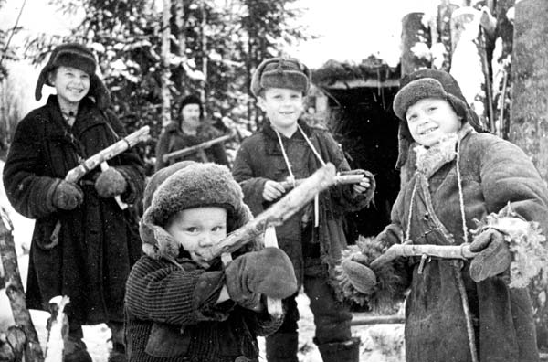


ДЕТИ БЛОКАДНОГО ЛЕНИИНГРАДА

Slide 2

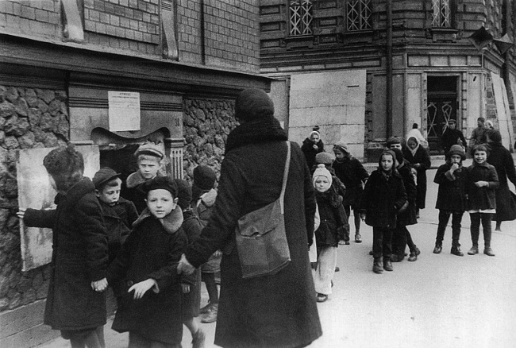

Дети интерната на прогулке

Slide 3
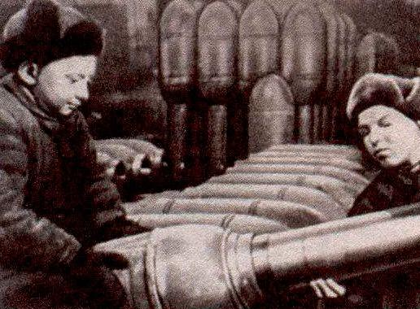

Дети работали как взрослые

Slide 4
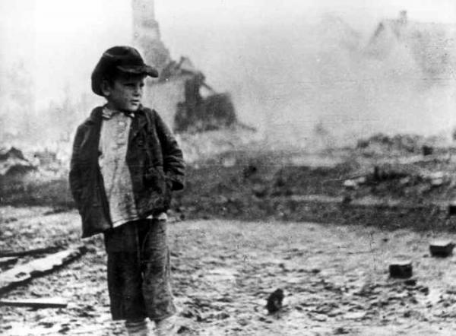

Когда замкнулось блокадное кольцо лЕНИНГРАДА

Slide 5
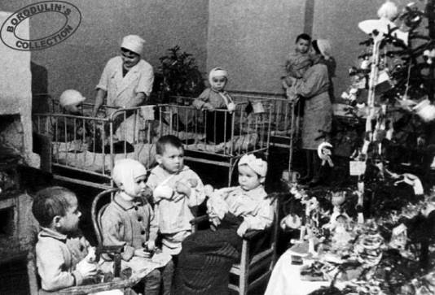


Ёлки детского дома

Slide 6
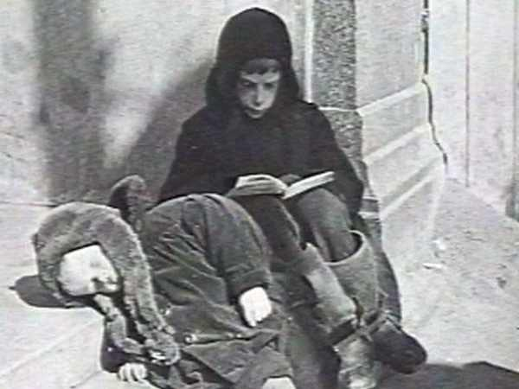
Голодные дети блокады

Slide 7


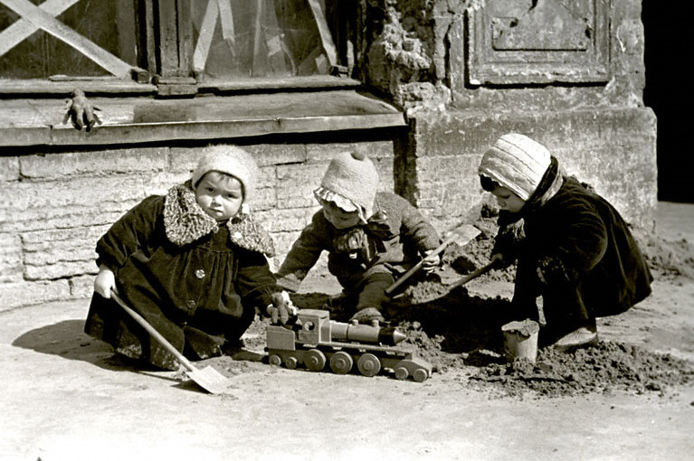

Играют дети блокады

Slide 8
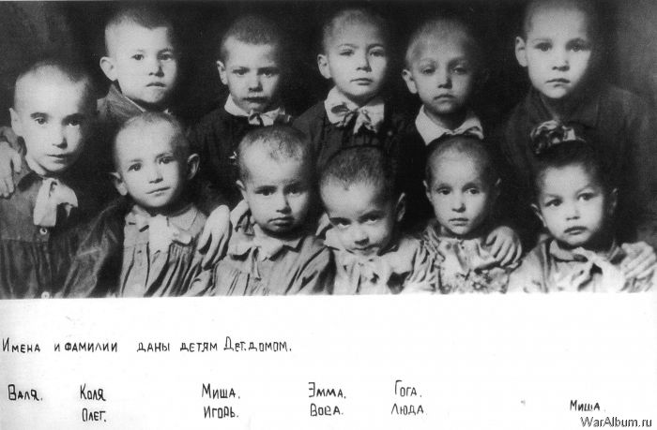


Детский дом в блокаду

Slide 9
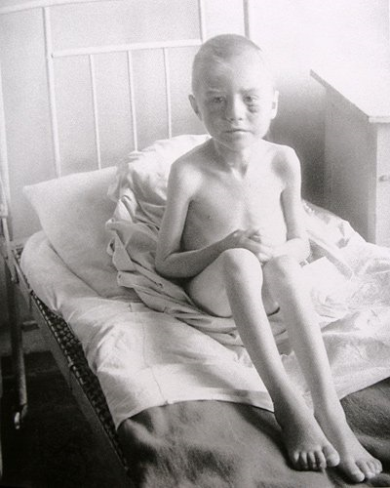
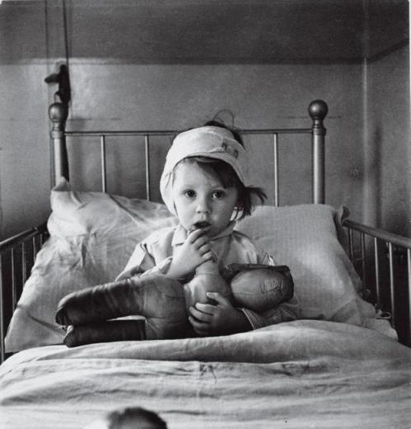
Голодные дети блокады
http://norvegino.ixbb.ru

Slide 10
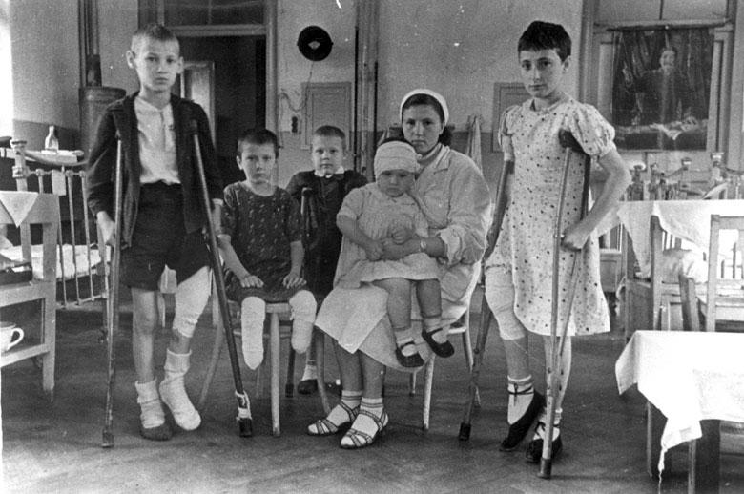
ДЕТСКАЯ БОЛЬНИЦА БЛОКАДЫ

Slide 11
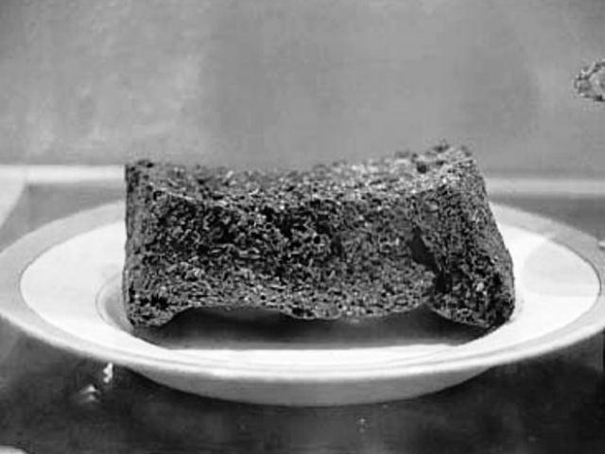
Порция хлеба для детей блокады

Slide 12
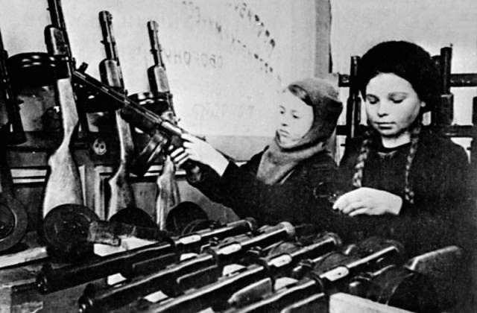
Работа детей на заводах

Slide 13

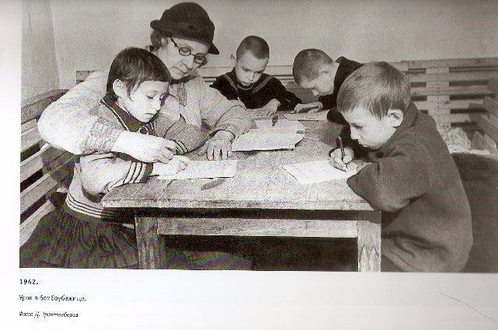
Учатся дети блокады

Slide 14
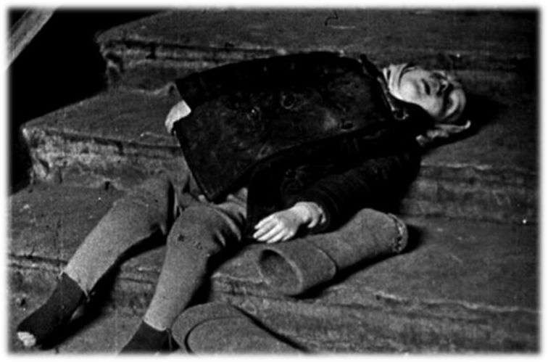
Умирающие дети блокады
1

Slide 15


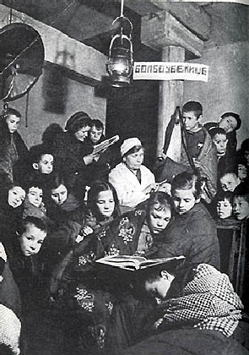
В бомбоубежище

Slide 16

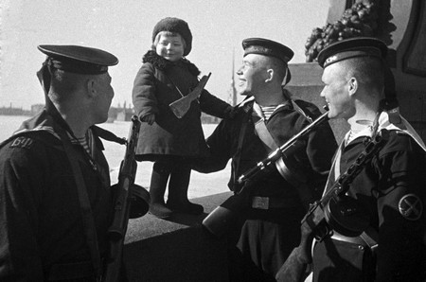
В гостях у моряков балтийского флота (родители девочки погибли)

Slide 17
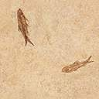
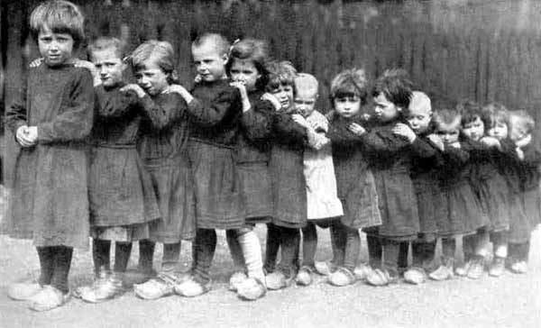
«ДЕТИ ВОЙНЫ-И ДЫБОМ ВОЛОСЫ: НА ЧЕЛКАХ ДЕТСКИХ СЕДЫЕ ПОЛОСЫ»

Slide 18
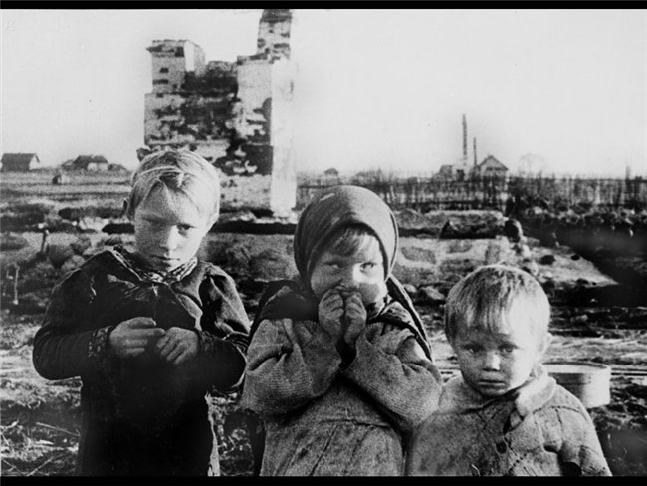
ГОЛОД

Slide 19

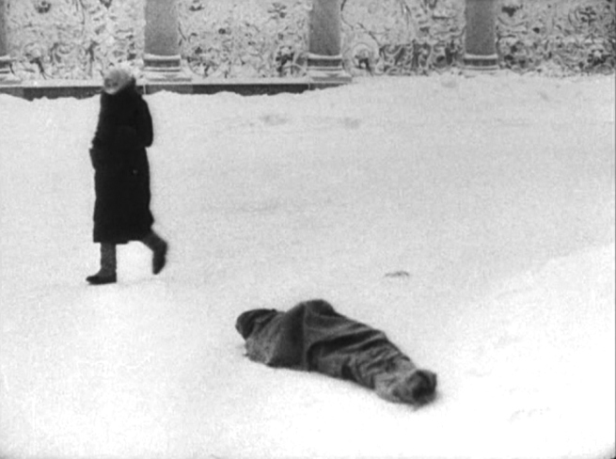
Смерти блокады

Slide 20
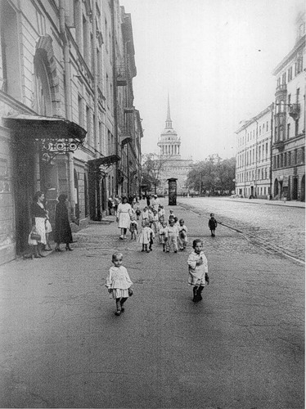
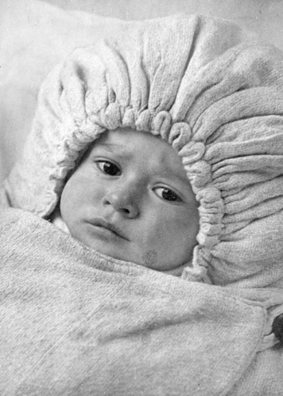
Военное детство

Slide 21
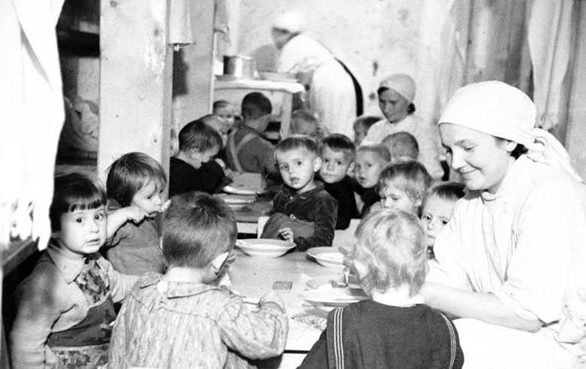
ОБЕД ДЕТЕЙ В БОМБОУБЕЖИЩЕ

Slide 22

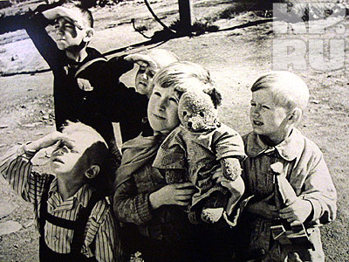
Привычный взгляд на небо

Slide 23
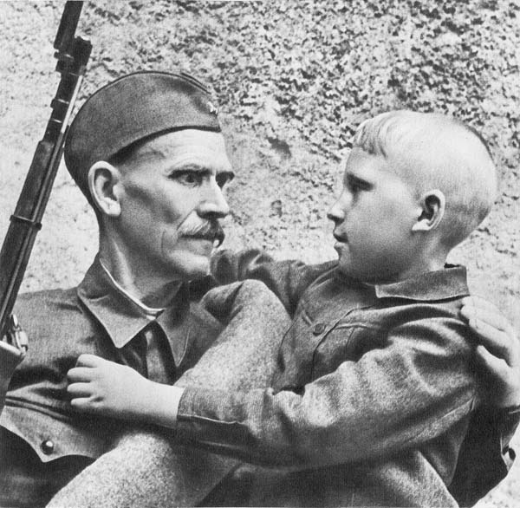
Отец уходит на войну

Slide 24
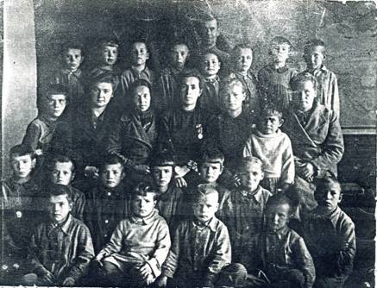

Школа блокады

Slide 25
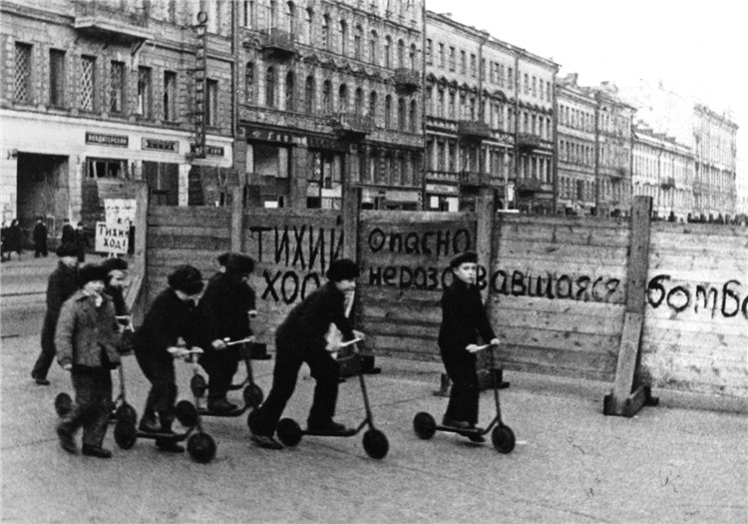
Я ПОМНЮ-ЗНАЧИТ Я ЖИВУ

Slide 26

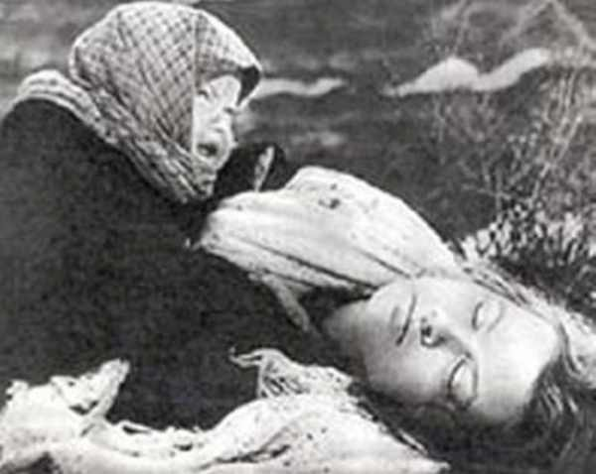
«Ах война, что ты подлая сделала…»

Slide 27
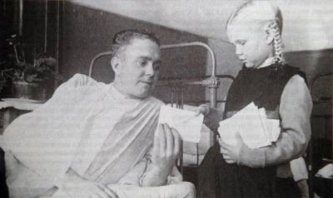
Доставка почты больным детьми

Slide 28
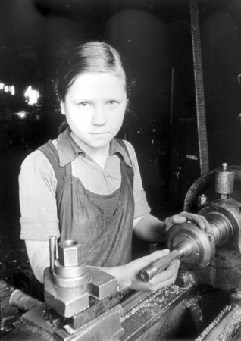
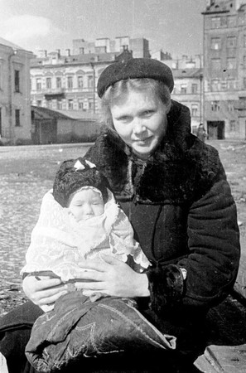
В годы войны. Ленинград.

Slide 29

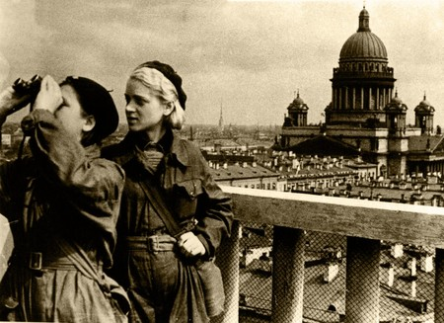
Дозорные неба

Slide 30
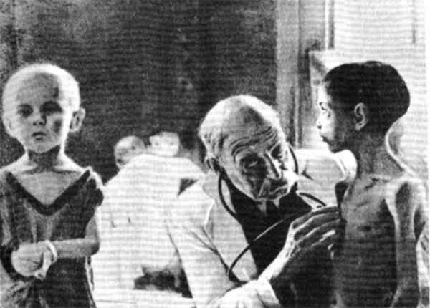
Худоба детей блокады

Slide 31
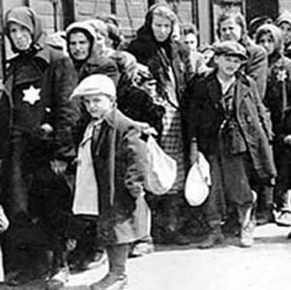
ОЧЕРЕДИ ЗА ПАЙКОМ

Slide 32
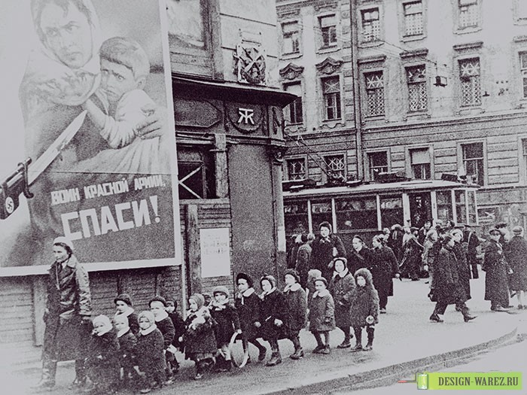
Детский сад блокады

Slide 33
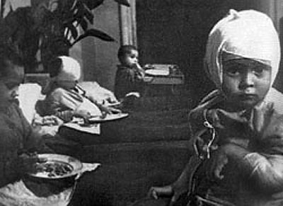
Застыл испуг в глазах детей...

Slide 34
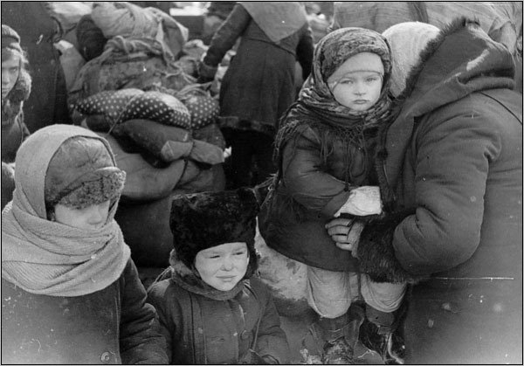
Горе детей блокады

Slide 35
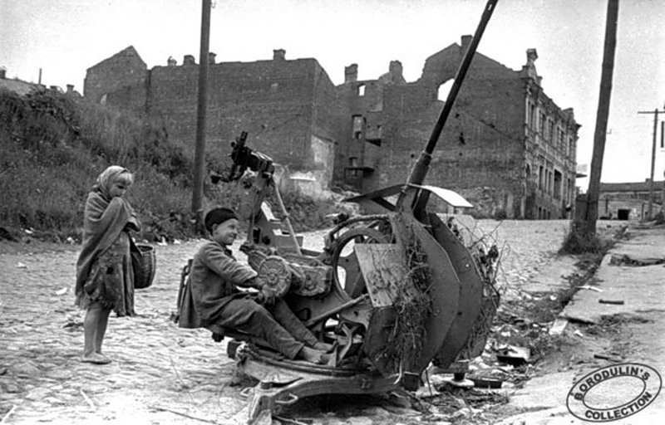
Юные защитники Ленинграда

Slide 36
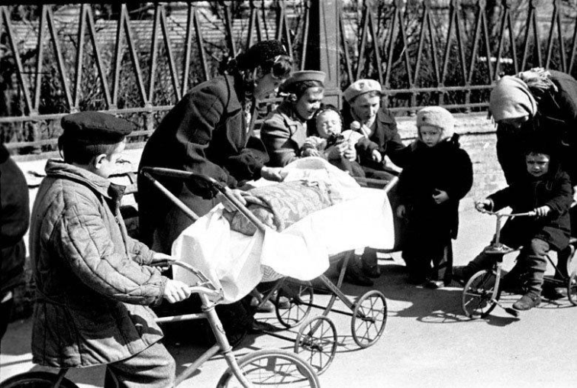
ДЕТИ ВО ВРЕМЯ ВОЙНЫ

Slide 37
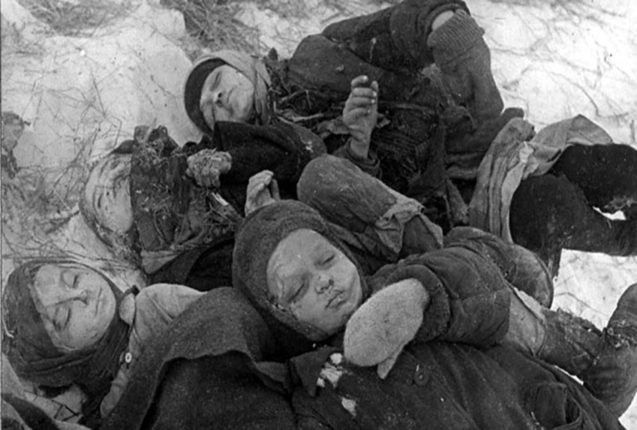
День войны, опалённый смертью

Slide 38

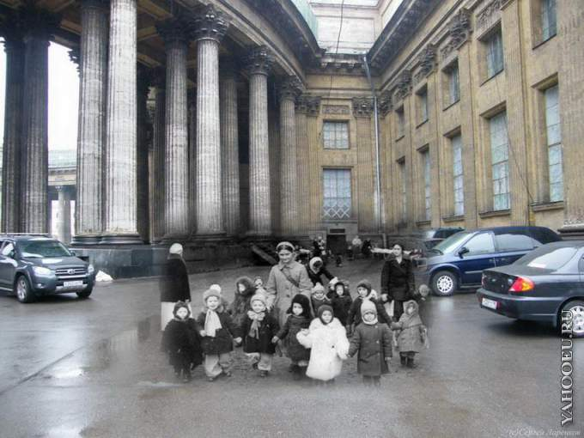
ПРОШЛОЕ И НАСТОЯЩЕЕ

Slide 39
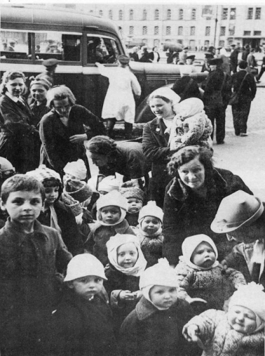
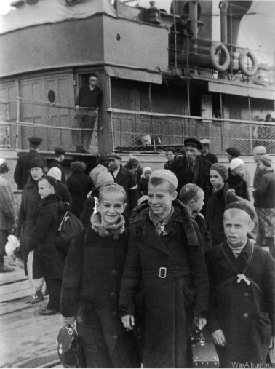
Дети блокады перед эвакуацией, 1942 год.

Slide 40
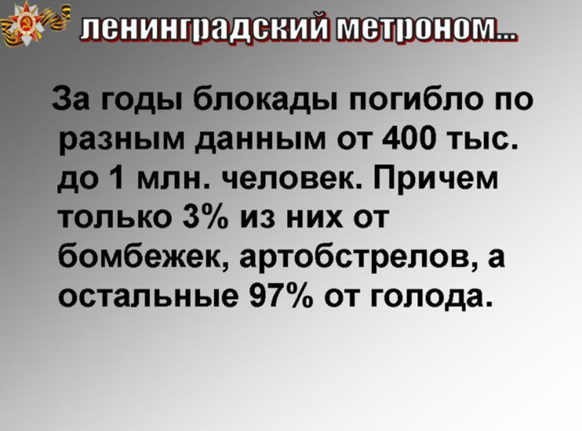
Последствия войны
3

